Slide 1

Logements originaux
Unité 7 – Leçon 13

Slide 2

I. Starter
II. Comp. texte 1
III. Voc : où j’habite
VII. Voc: pièces
XI. Production
IV. Gr: quest. polie
IX. Gr: Prépo de lieu
VIII. Voc: meubles
VI. Comp. texte 2
V. Gr: rép. affirmative
X. Phonétique
In U6 we learnt how to:
Express feelings
Tell personal informations
Talk about friendship
Let’s see how we can use these skills to build new ones !

Slide 3

I. Starter
I. Starter
II. Comp. texte 1
III. Voc : où j’habite
VII. Voc: pièces
XI. Production
IV. Gr: quest. polie
IX. Gr: Prépo de lieu
VIII. Voc: meubles
VI. Comp. texte 2
V. Gr: rép. affirmative
X. Phonétique
Dans quel pays se trouvent ces logements ?
Relève les différents logements montrés dans cette vidéo.
Parmi ces 4 logements, quel est ton préféré ? Pourquoi ?
Notes:
Pré teach the vocab/grammar pour faciliter la compréhension globale

Slide 4



Learning objectives : À la fin de la leçon
I. Starter
II. Comp. texte 1
III. Voc : où j’habite
VII. Voc: pièces
XI. Production
IV. Gr: quest. polie
IX. Gr: Prépo de lieu
VIII. Voc: meubles
VI. Comp. texte 2
V. Gr: rép. affirmative
X. Phonétique
Grammaire
Culture
Vocabulaire
Notes:
Guidage pour les objectifs en GG

Slide 5
À la fin de la leçon…
I. Starter
II. Comp. texte 1
III. Voc : où j’habite
VII. Voc: pièces
XI. Production
IV. Gr: quest. polie
IX. Gr: Prépo de lieu
VIII. Voc: meubles
VI. Comp. texte 2
V. Gr: rép. affirmative
X. Phonétique
Décrire un logement
Grammaire
- Poser une question (polie)
- Répondre par l’affirmative
Culture
- Les logements originaux au Canada
Vocabulaire
- Les types de logement
- Les pièces de la maison
- Les meubles
- Situer un objet

Slide 6
Learning outcomes
I. Starter
II. Comp. texte 1
III. Voc : où j’habite
VII. Voc: pièces
XI. Production
IV. Gr: quest. polie
IX. Gr: Prépo de lieu
VIII. Voc: meubles
VI. Comp. texte 2
V. Gr: rép. affirmative
X. Phonétique
ALL students MUST be able to name the rooms in the house.
MOST students SHOULD be able to describe their house.
SOME students COULD be able to talk about daily activities in their house.
Notes:
ALL = isoler un objectif (gramm/lexical); MOST = obj de la leçon; SOME = objectif de la prochaine leçon

Slide 7
I. Starter
II. Comp. texte 1
III. Voc : où j’habite
VII. Voc: pièces
XI. Production
IV. Gr: quest. polie
IX. Gr: Prépo de lieu
VIII. Voc: meubles
VI. Comp. texte 2
V. Gr: rép. affirmative
X. Phonétique
Etapes de la leçon
I. Starter
Les logements originaux au Canada
II. Compréhension de texte 1
Dire où j’habite
X. Production
III. Vocabulaire
Imaginer ma maison idéale
Recherche des phrases clés
Les sons [u] et [y]
V. Grammaire
VI. Compréhension de texte 2
IV. Grammaire
Poser une question polie
IX. Phonétique
Recherche des phrases clés
VII. Vocabulaire
Les pièces de la maison
VIII. Vocabulaire
Les meubles
Répondre par l’affirmative

Slide 8

Learning review
I. Starter
II. Comp. texte 1
III. Voc : où j’habite
VII. Voc: pièces
XI. Production
IV. Gr: quest. polie
IX. Gr: Prépo de lieu
VIII. Voc: meubles
VI. Comp. texte 2
V. Gr: rép. affirmative
X. Phonétique
Today, I have learned that …
Based on what we studied today, I want to know …

Slide 9
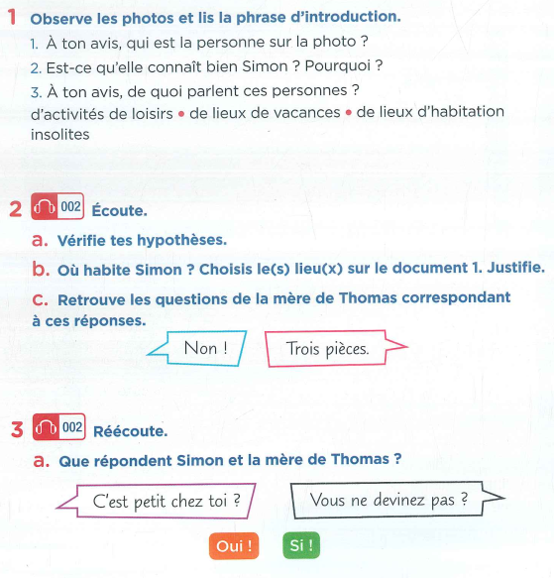

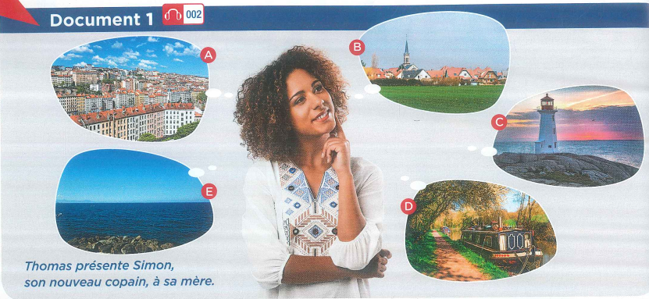
II. Compréhension de texte (doc. 1)
I. Starter
II. Comp. texte 1
III. Voc : où j’habite
VII. Voc: pièces
XI. Production
IV. Gr: quest. polie
IX. Gr: Prépo de lieu
VIII. Voc: meubles
VI. Comp. texte 2
V. Gr: rép. affirmative
X. Phonétique

Slide 10
Compréhension détaillée
I. Starter
II. Comp. texte 1
III. Voc : où j’habite
VII. Voc: pièces
XI. Production
IV. Gr: quest. polie
IX. Gr: Prépo de lieu
VIII. Voc: meubles
VI. Comp. texte 2
V. Gr: rép. affirmative
X. Phonétique
Dire où on habite | Poser des questions | Répondre par l’affirmative
J’habite au bord de la mer. | Tu habites en ville ou à la campagne ? | D’accord.
Tu habites dans un bateau ! | Habites-tu dans une maison ? Dans un appartement ? | C’est vrai.
Il habite dans un phare ! | C’est petit chez toi ? | Oui.
 | Combien de pièces y a-t-il ? | Si !
 | Vous ne devinez pas ?
 | C’est ça ?

Slide 11
Compréhension détaillée
I. Starter
II. Comp. texte 1
III. Voc : où j’habite
VII. Voc: pièces
XI. Production
IV. Gr: quest. polie
IX. Gr: Prépo de lieu
VIII. Voc: meubles
VI. Comp. texte 2
V. Gr: rép. affirmative
X. Phonétique
Dire où on habite | Poser des questions | Répondre par l’affirmative
J’habite au bord de la mer. | Tu habites en ville ou à la campagne ? | D’accord.
Tu habites dans un bateau ! | Habites-tu dans une maison ? Dans un appartement ? | C’est vrai.
Il habite dans un phare ! | C’est petit chez toi ? | Oui.
 | Combien de pièces y a-t-il ? | Si !
 | Vous ne devinez pas ?
 | C’est ça ?

Slide 12
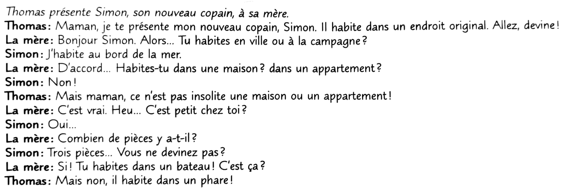
Transcription
I. Starter
II. Comp. texte 1
III. Voc : où j’habite
VII. Voc: pièces
XI. Production
IV. Gr: quest. polie
IX. Gr: Prépo de lieu
VIII. Voc: meubles
VI. Comp. texte 2
V. Gr: rép. affirmative
X. Phonétique

Slide 13
À la fin de la leçon…
Décrire un logement
Grammaire
- Poser une question (polie)
- Répondre par l’affirmative
Culture
- Les logements originaux au Canada
Vocabulaire
- Les types de logement
- Les pièces de la maison
- Les meubles
- Situer un objet
What LO are we going to study ?

Slide 14
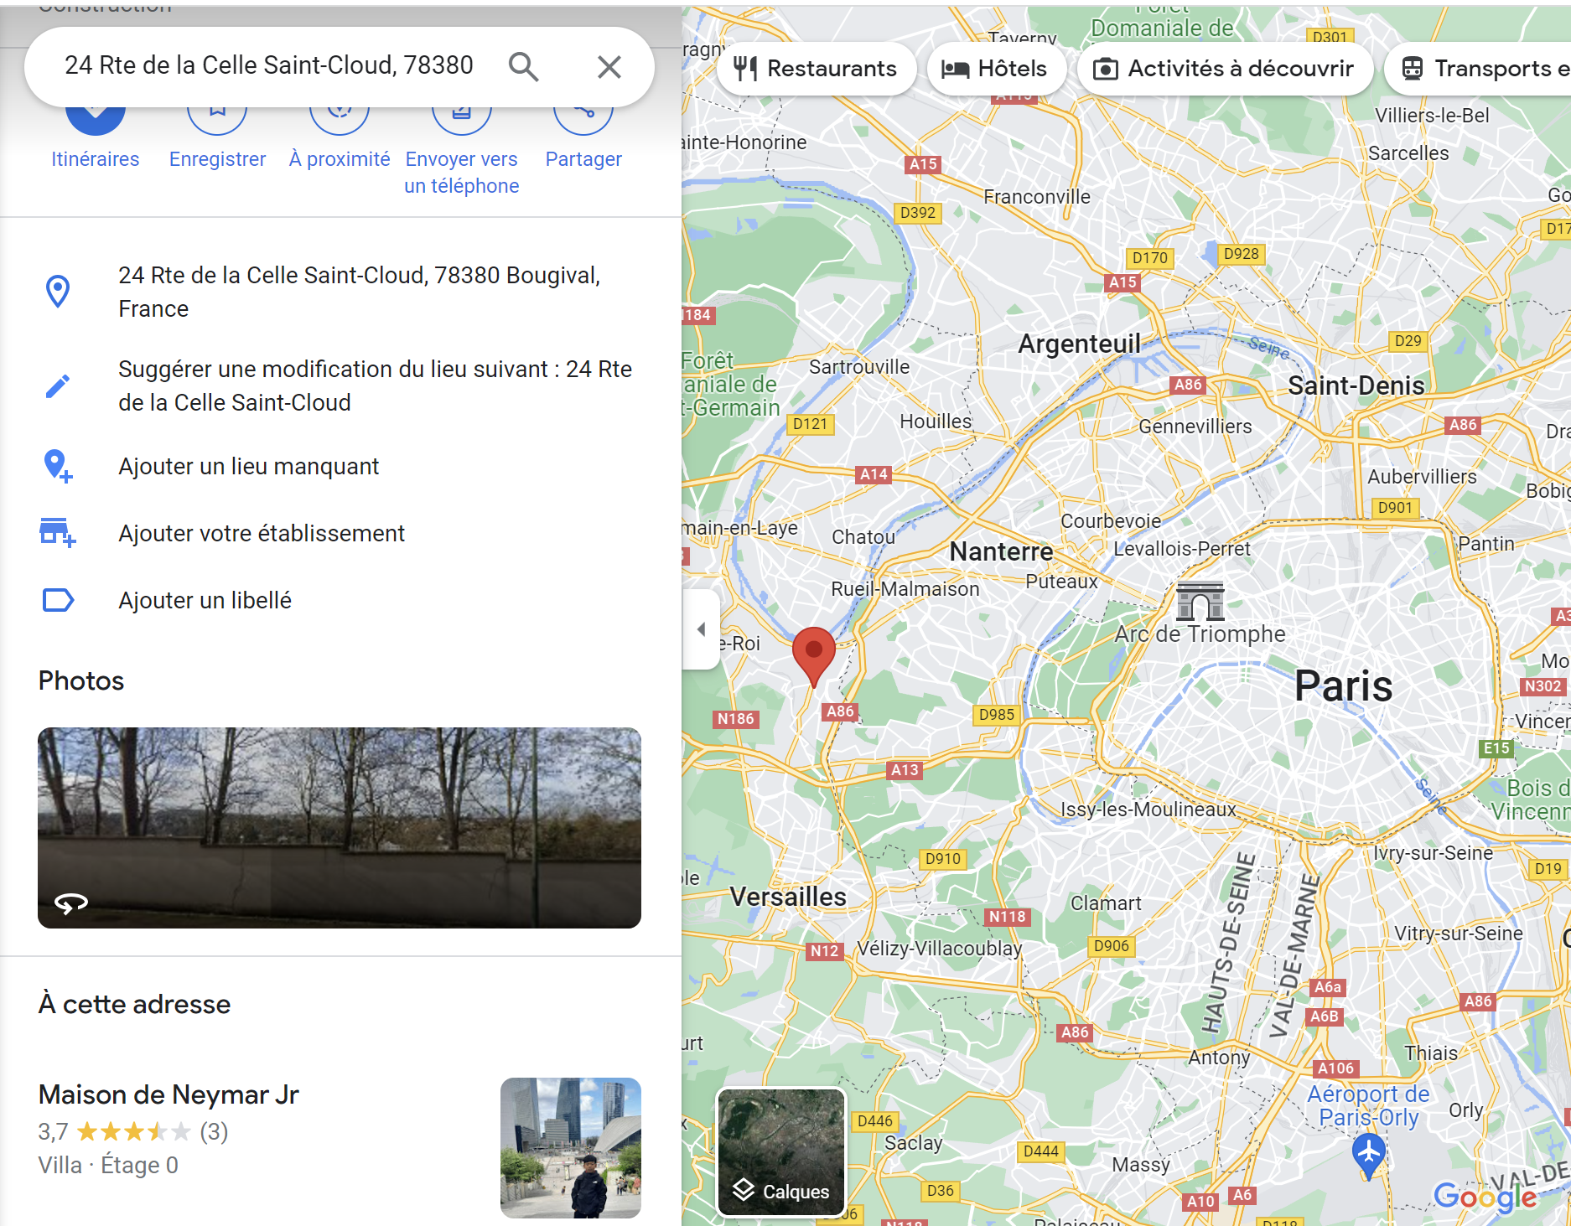

I. Starter
II. Comp. texte 1
III. Voc : où j’habite
VII. Voc: pièces
XI. Production
IV. Gr: quest. polie
IX. Gr: Prépo de lieu
VIII. Voc: meubles
VI. Comp. texte 2
V. Gr: rép. affirmative
X. Phonétique
Passons au point de vocabulaire :
Les types de logement
Neymar habite dans une maison à Bougival, en banlieue de Paris. C’est à 20mn du stade du PSG.

Slide 15
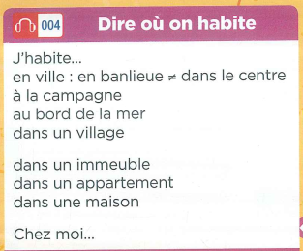
III. Vocabulaire : Dire où on habite
I. Starter
II. Comp. texte 1
III. Voc : où j’habite
VII. Voc: pièces
XI. Production
IV. Gr: quest. polie
IX. Gr: Prépo de lieu
VIII. Voc: meubles
VI. Comp. texte 2
V. Gr: rép. affirmative
X. Phonétique
Dire où on habite
J’habite au bord de la mer.
Tu habites dans un bateau !
Il habite dans un phare !

Slide 16
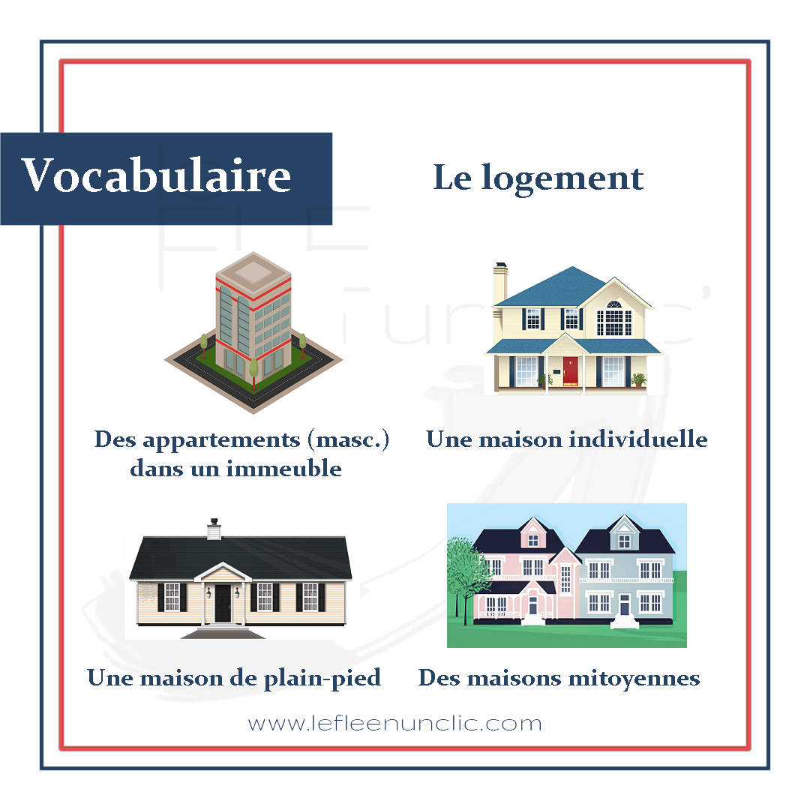
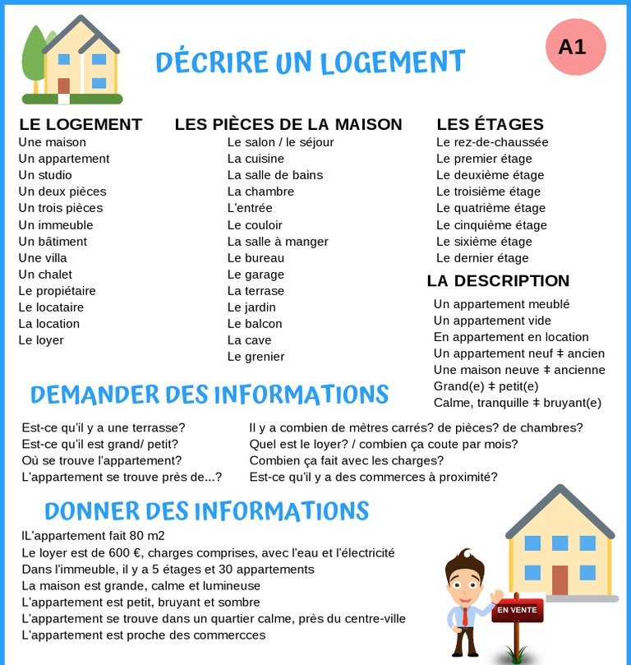
Les types de logements
I. Starter
II. Comp. texte 1
III. Voc : où j’habite
VII. Voc: pièces
XI. Production
IV. Gr: quest. polie
IX. Gr: Prépo de lieu
VIII. Voc: meubles
VI. Comp. texte 2
V. Gr: rép. affirmative
X. Phonétique

Slide 17
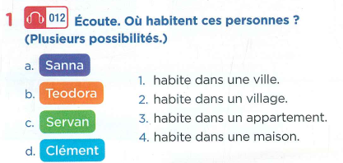
LE 1 p.16
I. Starter
II. Comp. texte 1
III. Voc : où j’habite
VII. Voc: pièces
XI. Production
IV. Gr: quest. polie
IX. Gr: Prépo de lieu
VIII. Voc: meubles
VI. Comp. texte 2
V. Gr: rép. affirmative
X. Phonétique

Slide 18
Pratique ton français !
I. Starter
II. Comp. texte 1
III. Voc : où j’habite
VII. Voc: pièces
XI. Production
IV. Gr: quest. polie
IX. Gr: Prépo de lieu
VIII. Voc: meubles
VI. Comp. texte 2
V. Gr: rép. affirmative
X. Phonétique
Et toi ? Tu habites où ? Parle aussi de ta maison dans ta ville d’origine. (30 mots)
J’habite dans un appartement en centre-ville. L’immeuble s’appelle Centora. Ma maison dans ma ville d’origine est à la campagne, dans la ville de Ca Mau.

Slide 19

Online activity
I. Starter
II. Comp. texte 1
III. Voc : où j’habite
VII. Voc: pièces
XI. Production
IV. Gr: quest. polie
IX. Gr: Prépo de lieu
VIII. Voc: meubles
VI. Comp. texte 2
V. Gr: rép. affirmative
X. Phonétique

Slide 20
I. Starter
II. Comp. texte 1
III. Voc : où j’habite
VII. Voc: pièces
XI. Production
IV. Gr: quest. polie
IX. Gr: Prépo de lieu
VIII. Voc: meubles
VI. Comp. texte 2
V. Gr: rép. affirmative
X. Phonétique
Passons au point de vocabulaire :
Dire où on habite
Neymar habite dans une maison à Bougival, en banlieue de Paris. C’est à 20mn du stade du PSG.

Slide 21
Learning review
I. Starter
II. Comp. texte 1
III. Voc : où j’habite
VII. Voc: pièces
XI. Production
IV. Gr: quest. polie
IX. Gr: Prépo de lieu
VIII. Voc: meubles
VI. Comp. texte 2
V. Gr: rép. affirmative
X. Phonétique
Today, I have learned that …
Based on what we studied today, I want to know …

Slide 22
À la fin de la leçon…
Décrire un logement
Grammaire
- Poser une question (polie)
- Répondre par l’affirmative
Culture
- Les logements originaux au Canada
Vocabulaire
- Les types de logement
- Les pièces de la maison
- Les meubles
- Situer un objet
What LO are we going to study ?

Slide 23

I. Starter
II. Comp. texte 1
III. Voc : où j’habite
VII. Voc: pièces
XI. Production
IV. Gr: quest. polie
IX. Gr: Prépo de lieu
VIII. Voc: meubles
VI. Comp. texte 2
V. Gr: rép. affirmative
X. Phonétique
Passons au point de grammaire : Poser une question (polie)
Bonjour Mr Pogba ! Où habitez-vous ?
J’habite en Italie, à Turin.
Combien d’enfants avez-vous ?
J’ai 3 enfants, ils adorent le foot.
Comment s’appellent-ils ?
Labile, Keyann et Hakeem !
À suivre…

Slide 24

IV. Grammaire : Poser une question avec inversion
I. Starter
II. Comp. texte 1
III. Voc : où j’habite
VII. Voc: pièces
XI. Production
IV. Gr: quest. polie
IX. Gr: Prépo de lieu
VIII. Voc: meubles
VI. Comp. texte 2
V. Gr: rép. affirmative
X. Phonétique
Poser des questions
Tu habites en ville ou à la campagne ?
C’est ça ?
Vous ne devinez pas ?
C’est petit chez toi ?
Habites-tu dans une maison ? Dans un appartement ?
Combien de pièces y a-t-il ?
Pour poser une question avec inversion : (Mot interrogatif) + verbe + sujet + complément ?
Notes:
Commencer par un rappel des registres familier standard avec couleurs. Associer les types de questions et laisser le registre soutenu en dernier pour la démo.

Slide 25
IV. Grammaire : Poser une question avec inversion
I. Starter
II. Comp. texte 1
III. Voc : où j’habite
VII. Voc: pièces
XI. Production
IV. Gr: quest. polie
IX. Gr: Prépo de lieu
VIII. Voc: meubles
VI. Comp. texte 2
V. Gr: rép. affirmative
X. Phonétique
Poser des questions
Tu habites en ville ou à la campagne ?
C’est ça ?
Vous ne devinez pas ?
C’est petit chez toi ?
Habites-tu dans une maison ? Dans un appartement ?
Combien de pièces y a-t-il ?
Pour poser une question avec inversion : (Mot interrogatif) + verbe + sujet + complément ?

Slide 26


I. Starter
II. Comp. texte 1
III. Voc : où j’habite
VII. Voc: pièces
XI. Production
IV. Gr: quest. polie
IX. Gr: Prépo de lieu
VIII. Voc: meubles
VI. Comp. texte 2
V. Gr: rép. affirmative
X. Phonétique

Slide 27

I. Starter
II. Comp. texte 1
III. Voc : où j’habite
VII. Voc: pièces
XI. Production
IV. Gr: quest. polie
IX. Gr: Prépo de lieu
VIII. Voc: meubles
VI. Comp. texte 2
V. Gr: rép. affirmative
X. Phonétique
Les 3 registres de questions
Question à inversion sujet-verbe (registre poli) +/+
Mot interrogatif | Verbe | Sujet | Complément
Combien de pièces | y a-t-* | il | chez toi ?
*-t- is used for pronunciation purpose only
Question avec EST-CE QUE (registre standard) +/-
Mot interrogatif | est-ce que | Sujet | Verbe | Complément
Combien de pièces | est-ce qu’ | il | y a | chez toi ?
To make a Yes/No questions, DO NOT use any question word!
Question à intonation montante (registre familier) -/-
Sujet | Verbe | Mot interrogatif | Complément
Il | y a | combien de pièces | chez toi ?
POURQUOI se place toujours en début de question

Slide 28
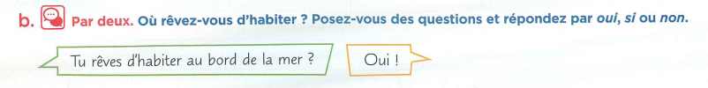
Pratique ton français !
I. Starter
II. Comp. texte 1
III. Voc : où j’habite
VII. Voc: pièces
XI. Production
IV. Gr: quest. polie
IX. Gr: Prépo de lieu
VIII. Voc: meubles
VI. Comp. texte 2
V. Gr: rép. affirmative
X. Phonétique

Slide 29
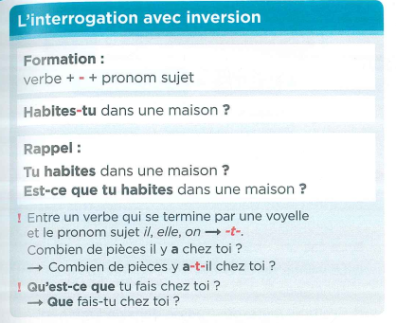
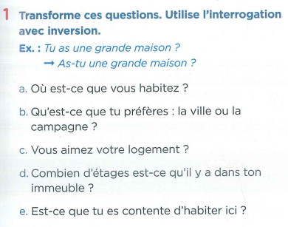
LE 1 p.19
I. Starter
II. Comp. texte 1
III. Voc : où j’habite
VII. Voc: pièces
XI. Production
IV. Gr: quest. polie
IX. Gr: Prépo de lieu
VIII. Voc: meubles
VI. Comp. texte 2
V. Gr: rép. affirmative
X. Phonétique

Slide 30


Slide 31
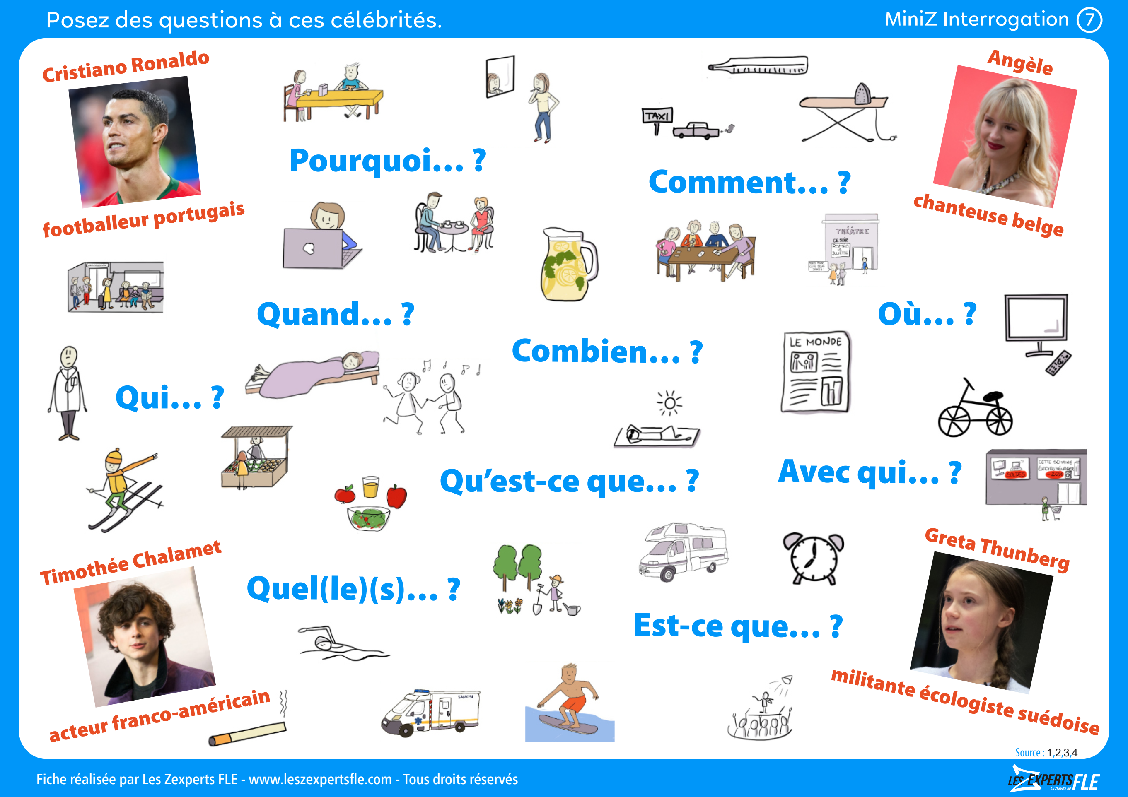
Notes:
Commencer par un rappel des mots interrogatifs

Slide 32
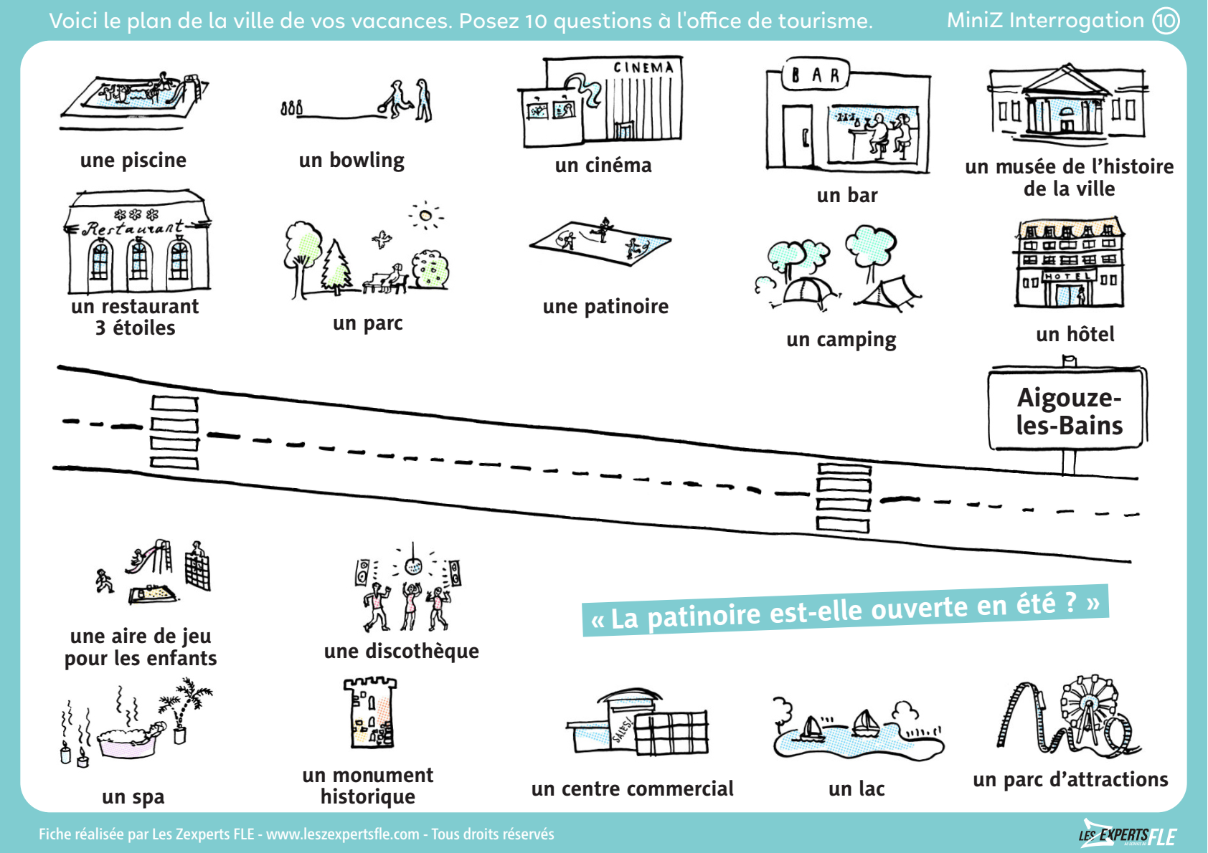

Slide 33
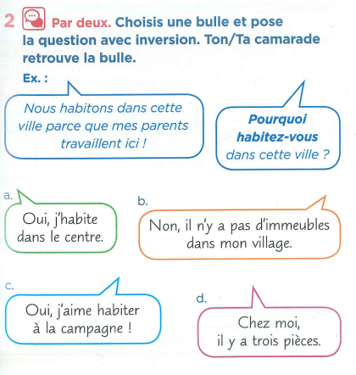
LE 2 p.19
I. Starter
II. Comp. texte 1
III. Voc : où j’habite
VII. Voc: pièces
XI. Production
IV. Gr: quest. polie
IX. Gr: Prépo de lieu
VIII. Voc: meubles
VI. Comp. texte 2
V. Gr: rép. affirmative
X. Phonétique

Slide 34
Online activity
I. Starter
II. Comp. texte 1
III. Voc : où j’habite
VII. Voc: pièces
XI. Production
IV. Gr: quest. polie
IX. Gr: Prépo de lieu
VIII. Voc: meubles
VI. Comp. texte 2
V. Gr: rép. affirmative
X. Phonétique
Poser des questions en francais
https://create.kahoot.it/details/9e213a49-ab7e-4a17-95cd-c7c9f254b566
Poser des questions (FLE)
https://create.kahoot.it/details/b98df4f5-3b26-41a1-a59a-a33a2e6214b9
Registres de questions
https://create.kahoot.it/details/124409ef-a1df-4c76-bafd-8fd57193a441

Slide 35
I. Starter
II. Comp. texte 1
III. Voc : où j’habite
VII. Voc: pièces
XI. Production
IV. Gr: quest. polie
IX. Gr: Prépo de lieu
VIII. Voc: meubles
VI. Comp. texte 2
V. Gr: rép. affirmative
X. Phonétique
Revenons au point de grammaire : Poser une question (polie)
Bonjour Mr Pogba ! Où habitez-vous ?
J’habite en Italie, à Turin.
Combien d’enfants avez-vous ?
J’ai 3 enfants, ils adorent le foot.
Comment s’appellent-ils ?
Labile, Keyann et Hakeem !
À suivre…

Slide 36
Learning review
I. Starter
II. Comp. texte 1
III. Voc : où j’habite
VII. Voc: pièces
XI. Production
IV. Gr: quest. polie
IX. Gr: Prépo de lieu
VIII. Voc: meubles
VI. Comp. texte 2
V. Gr: rép. affirmative
X. Phonétique
Today, I have learned that …
Based on what we studied today, I want to know …

Slide 37
À la fin de la leçon…
Décrire un logement
Grammaire
- Poser une question (polie)
- Répondre par l’affirmative
Culture
- Les logements originaux au Canada
Vocabulaire
- Les types de logement
- Les pièces de la maison
- Les meubles
- Situer un objet
What LO are we going to study ?

Slide 38
I. Starter
II. Comp. texte 1
III. Voc : où j’habite
VII. Voc: pièces
XI. Production
IV. Gr: quest. polie
IX. Gr: Prépo de lieu
VIII. Voc: meubles
VI. Comp. texte 2
V. Gr: rép. affirmative
X. Phonétique
Passons au point de grammaire : Répondre par l’affirmative
Comment s’appellent-ils ?
Labile, Keyann et Hakeem !
À suivre…
3 garçons ? Vous n’avez pas de fille ?
Si ! Keyann est une fille !

Slide 39
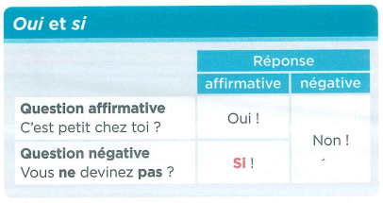
V. Grammaire : Répondre par l’affirmative avec « si »
I. Starter
II. Comp. texte 1
III. Voc : où j’habite
VII. Voc: pièces
XI. Production
IV. Gr: quest. polie
IX. Gr: Prépo de lieu
VIII. Voc: meubles
VI. Comp. texte 2
V. Gr: rép. affirmative
X. Phonétique
Répondre par l’affirmative
D’accord.
C’est vrai.
Oui.
Si !
”Si” is used to answer 'yes' to a negative question.

Slide 40
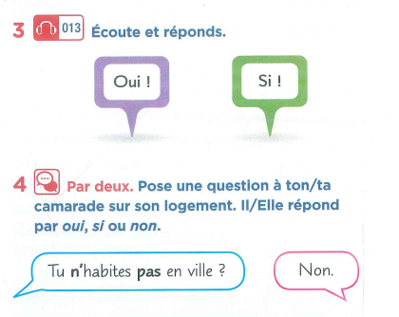
LE 3 p.19
I. Starter
II. Comp. texte 1
III. Voc : où j’habite
VII. Voc: pièces
XI. Production
IV. Gr: quest. polie
IX. Gr: Prépo de lieu
VIII. Voc: meubles
VI. Comp. texte 2
V. Gr: rép. affirmative
X. Phonétique

Slide 41
Online activity
I. Starter
II. Comp. texte 1
III. Voc : où j’habite
VII. Voc: pièces
XI. Production
IV. Gr: quest. polie
IX. Gr: Prépo de lieu
VIII. Voc: meubles
VI. Comp. texte 2
V. Gr: rép. affirmative
X. Phonétique

Slide 42
I. Starter
II. Comp. texte 1
III. Voc : où j’habite
VII. Voc: pièces
XI. Production
IV. Gr: quest. polie
IX. Gr: Prépo de lieu
VIII. Voc: meubles
VI. Comp. texte 2
V. Gr: rép. affirmative
X. Phonétique
Revenons au point de grammaire : Répondre par l’affirmative
Comment s’appellent-ils ?
Labile, Keyann et Hakeem !
À suivre…
3 garçons ? Vous n’avez pas de fille ?
Si ! Keyann est une fille !

Slide 43
Learning review
I. Starter
II. Comp. texte 1
III. Voc : où j’habite
VII. Voc: pièces
XI. Production
IV. Gr: quest. polie
IX. Gr: Prépo de lieu
VIII. Voc: meubles
VI. Comp. texte 2
V. Gr: rép. affirmative
X. Phonétique
Today, I have learned that …
Based on what we studied today, I want to know …

Slide 44
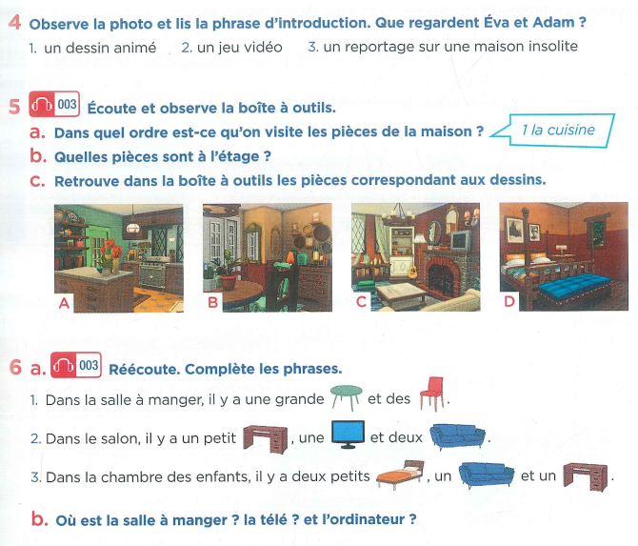
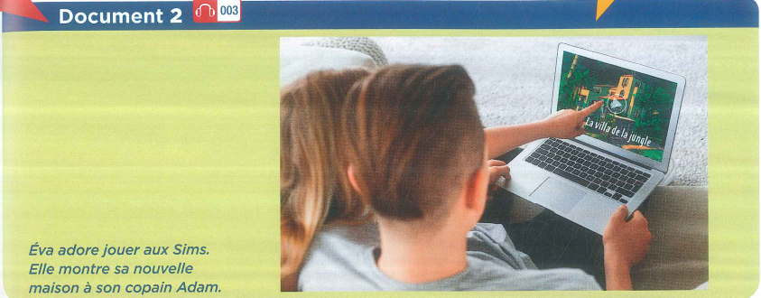
VI. Compréhension de texte (doc 2)
I. Starter
II. Comp. texte 1
III. Voc : où j’habite
VII. Voc: pièces
XI. Production
IV. Gr: quest. polie
IX. Gr: Prépo de lieu
VIII. Voc: meubles
VI. Comp. texte 2
V. Gr: rép. affirmative
X. Phonétique

Slide 45

Compréhension détaillée 2
I. Starter
II. Comp. texte 1
III. Voc : où j’habite
VII. Voc: pièces
XI. Production
IV. Gr: quest. polie
IX. Gr: Prépo de lieu
VIII. Voc: meubles
VI. Comp. texte 2
V. Gr: rép. affirmative
X. Phonétique
Décrire une maison
Là, on arrive dans la cuisine
À côté de la cuisine, c’est la salle à manger avec une grande table et des chaises
Et là, c’est le salon ?
Ici, il y a un petit bureau, et là, la télé et deux canapés.
On monte à l’étage
C’est la chambre des parents avec un grand lit
À côté de la chambre, il y a la salle de bains avec les toilettes.
Et là, c’est la chambre des enfants
Oui, avec deux petits lits, un canapé et un ordinateur sur le bureau.

Slide 46
Compréhension détaillée 2
I. Starter
II. Comp. texte 1
III. Voc : où j’habite
VII. Voc: pièces
XI. Production
IV. Gr: quest. polie
IX. Gr: Prépo de lieu
VIII. Voc: meubles
VI. Comp. texte 2
V. Gr: rép. affirmative
X. Phonétique
Décrire une maison
Là, on arrive dans la cuisine
À côté de la cuisine, c’est la salle à manger avec une grande table et des chaises
Et là, c’est le salon ?
Ici, il y a un petit bureau, et là, la télé et deux canapés.
On monte à l’étage
C’est la chambre des parents avec un grand lit
À côté de la chambre, il y a la salle de bains avec les toilettes.
Et là, c’est la chambre des enfants
Oui, avec deux petits lits, un canapé et un ordinateur sur le bureau.

Slide 47
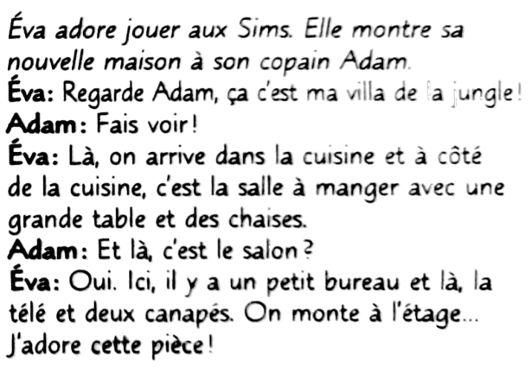
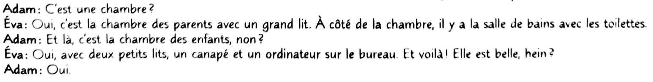
Transcription
I. Starter
II. Comp. texte 1
III. Voc : où j’habite
VII. Voc: pièces
XI. Production
IV. Gr: quest. polie
IX. Gr: Prépo de lieu
VIII. Voc: meubles
VI. Comp. texte 2
V. Gr: rép. affirmative
X. Phonétique

Slide 48
À la fin de la leçon…
Décrire un logement
Grammaire
- Poser une question (polie)
- Répondre par l’affirmative
Culture
- Les logements originaux au Canada
Vocabulaire
- Les types de logement
- Les pièces de la maison
- Les meubles
- Situer un objet
What LO are we going to study ?

Slide 49
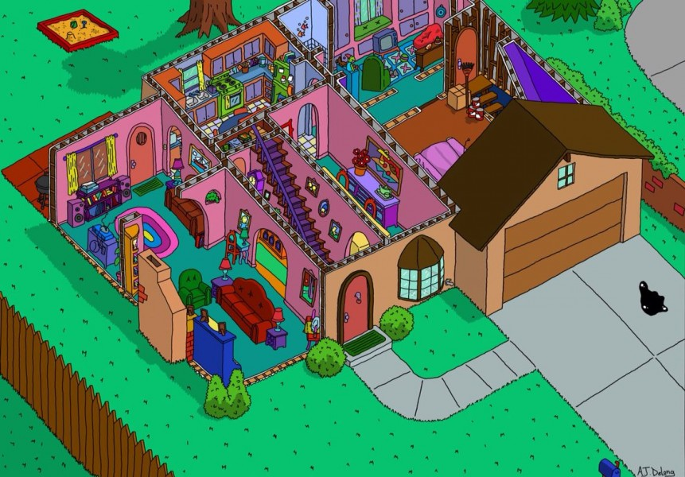
I. Starter
II. Comp. texte 1
III. Voc : où j’habite
VII. Voc: pièces
XI. Production
IV. Gr: quest. polie
IX. Gr: Prépo de lieu
VIII. Voc: meubles
VI. Comp. texte 2
V. Gr: rép. affirmative
X. Phonétique
Passons au point de vocabulaire : Les pièces de la maison
Combien de pièces pouvez-vous nommer dans cette maison ?

Slide 50
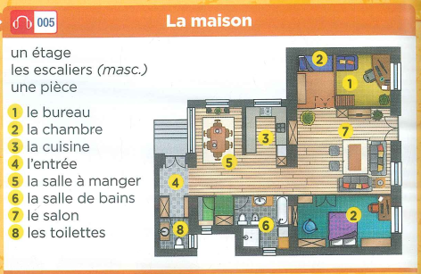
VII. Vocabulaire : les pièces de la maison
I. Starter
II. Comp. texte 1
III. Voc : où j’habite
VII. Voc: pièces
XI. Production
IV. Gr: quest. polie
IX. Gr: Prépo de lieu
VIII. Voc: meubles
VI. Comp. texte 2
V. Gr: rép. affirmative
X. Phonétique
Les pièces de la maison
Là, on arrive dans la cuisine
À côté de la cuisine, c’est la salle à manger avec une grande table et des chaises
Et là, c’est le salon ?
C’est la chambre des parents avec un grand lit
À côté de la chambre, il y a la salle de bains avec les toilettes.
Et là, c’est la chambre des enfants
On monte à l’étage
Dessine le plan de chez toi et mets le nom des pièces !

Slide 51

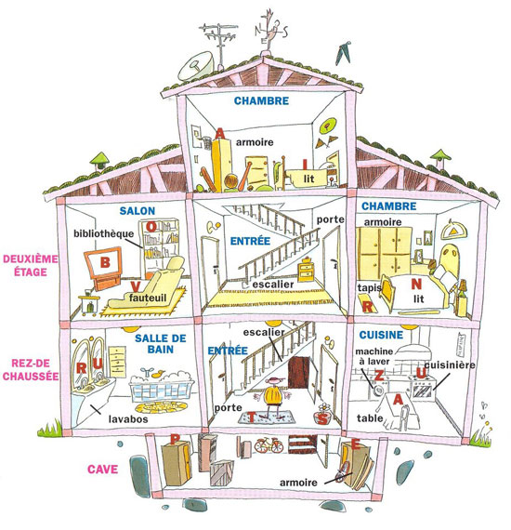

I. Starter
II. Comp. texte 1
III. Voc : où j’habite
VII. Voc: pièces
XI. Production
IV. Gr: quest. polie
IX. Gr: Prépo de lieu
VIII. Voc: meubles
VI. Comp. texte 2
V. Gr: rép. affirmative
X. Phonétique
Les pièces et les objets de la maison

Slide 53
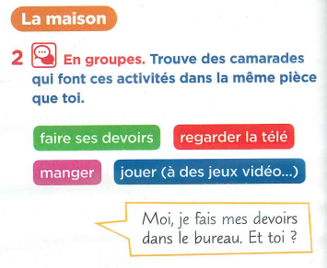
Pratique ton français !
I. Starter
II. Comp. texte 1
III. Voc : où j’habite
VII. Voc: pièces
XI. Production
IV. Gr: quest. polie
IX. Gr: Prépo de lieu
VIII. Voc: meubles
VI. Comp. texte 2
V. Gr: rép. affirmative
X. Phonétique

Slide 54
Online activity
Les pièces de la maison https://create.kahoot.it/details/b2ebcd57-368f-4857-82de-4eda8d9857c8
La maison https://create.kahoot.it/details/f0d5daf3-704e-4e97-8700-f355af7b5e33
I. Starter
II. Comp. texte 1
III. Voc : où j’habite
VII. Voc: pièces
XI. Production
IV. Gr: quest. polie
IX. Gr: Prépo de lieu
VIII. Voc: meubles
VI. Comp. texte 2
V. Gr: rép. affirmative
X. Phonétique

Slide 55
I. Starter
II. Comp. texte 1
III. Voc : où j’habite
VII. Voc: pièces
XI. Production
IV. Gr: quest. polie
IX. Gr: Prépo de lieu
VIII. Voc: meubles
VI. Comp. texte 2
V. Gr: rép. affirmative
X. Phonétique
Revenons au point de vocabulaire : Les pièces de la maison
Combien de pièces pouvez-vous nommer dans cette maison ?

Slide 56
Learning review
I. Starter
II. Comp. texte 1
III. Voc : où j’habite
VII. Voc: pièces
XI. Production
IV. Gr: quest. polie
IX. Gr: Prépo de lieu
VIII. Voc: meubles
VI. Comp. texte 2
V. Gr: rép. affirmative
X. Phonétique
Today, I have learned that …
Based on what we studied today, I want to know …

Slide 57
À la fin de la leçon…
Décrire un logement
Grammaire
- Poser une question (polie)
- Répondre par l’affirmative
Culture
- Les logements originaux au Canada
Vocabulaire
- Les types de logement
- Les pièces de la maison
- Les meubles
- Situer un objet
What LO are we going to study ?

Slide 58
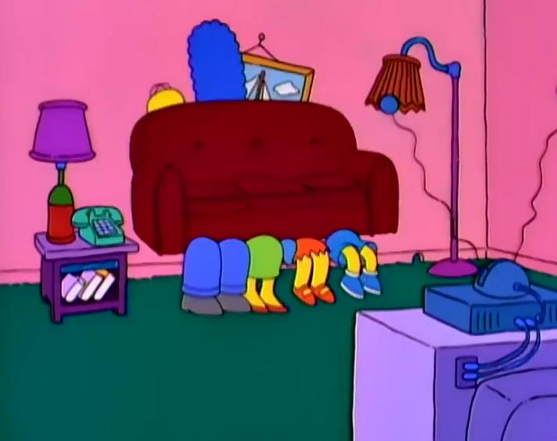
I. Starter
II. Comp. texte 1
III. Voc : où j’habite
VII. Voc: pièces
XI. Production
IV. Gr: quest. polie
IX. Gr: Prépo de lieu
VIII. Voc: meubles
VI. Comp. texte 2
V. Gr: rép. affirmative
X. Phonétique
Passons au point de vocabulaire : Les meubles
Combien de choses pouvez-vous nommer dans le salon des Simpson ?

Slide 59
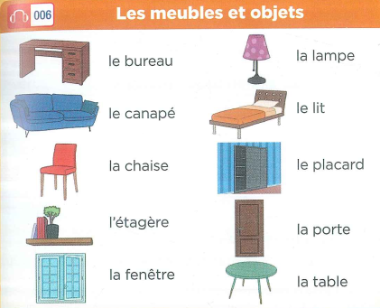
VIII. Vocabulaire : Les meubles
I. Starter
II. Comp. texte 1
III. Voc : où j’habite
VII. Voc: pièces
XI. Production
IV. Gr: quest. polie
IX. Gr: Prépo de lieu
VIII. Voc: meubles
VI. Comp. texte 2
V. Gr: rép. affirmative
X. Phonétique
Décrire une maison
À côté de la cuisine, c’est la salle à manger avec une grande table et des chaises
Ici, il y a un petit bureau, et là, la télé et deux canapés.
C’est la chambre des parents avec un grand lit
Oui, avec deux petits lits, un canapé et un ordinateur sur le bureau.

Slide 60
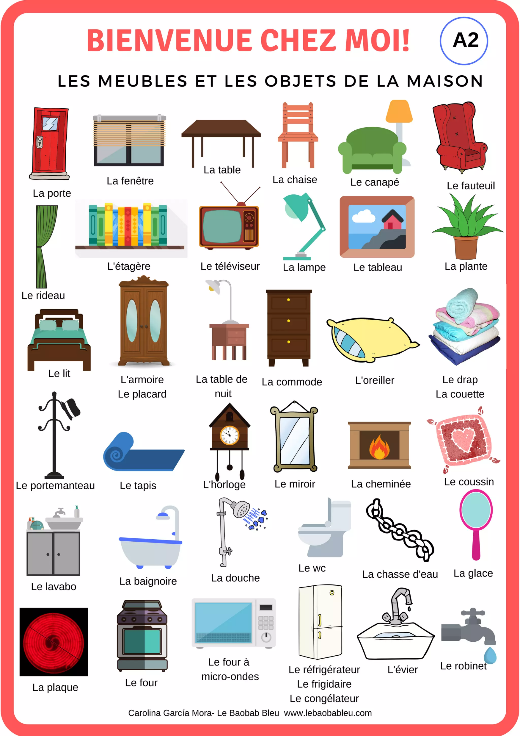
Pratique ton français !
I. Starter
II. Comp. texte 1
III. Voc : où j’habite
VII. Voc: pièces
XI. Production
IV. Gr: quest. polie
IX. Gr: Prépo de lieu
VIII. Voc: meubles
VI. Comp. texte 2
V. Gr: rép. affirmative
X. Phonétique
Décris les meubles de chez toi !
(30 mots)

Slide 62
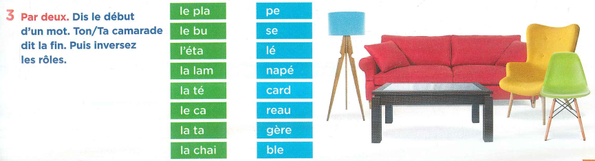
LE 3 p.17
I. Starter
II. Comp. texte 1
III. Voc : où j’habite
VII. Voc: pièces
XI. Production
IV. Gr: quest. polie
IX. Gr: Prépo de lieu
VIII. Voc: meubles
VI. Comp. texte 2
V. Gr: rép. affirmative
X. Phonétique

Slide 63
Online activity
La Maison et Les Meubles https://create.kahoot.it/details/5f99fd56-1924-442c-95b7-cfc5944c8388
I. Starter
II. Comp. texte 1
III. Voc : où j’habite
VII. Voc: pièces
XI. Production
IV. Gr: quest. polie
IX. Gr: Prépo de lieu
VIII. Voc: meubles
VI. Comp. texte 2
V. Gr: rép. affirmative
X. Phonétique

Slide 64
I. Starter
II. Comp. texte 1
III. Voc : où j’habite
VII. Voc: pièces
X. Production
IV. Gr: quest. polie
IX. Phonétique
VIII. Voc: meubles
VI. Comp. texte 2
V. Gr: rép. affirmative
Revenons au point de vocabulaire : Les meubles
Combien de choses pouvez-vous nommer dans le salon des Simpson ?

Slide 65
Learning review
I. Starter
II. Comp. texte 1
III. Voc : où j’habite
VII. Voc: pièces
XI. Production
IV. Gr: quest. polie
IX. Gr: Prépo de lieu
VIII. Voc: meubles
VI. Comp. texte 2
V. Gr: rép. affirmative
X. Phonétique
Today, I have learned that …
Based on what we studied today, I want to know …

Slide 66
À la fin de la leçon…
Décrire un logement
Grammaire
- Poser une question (polie)
- Répondre par l’affirmative
Culture
- Les logements originaux au Canada
Vocabulaire
- Les types de logement
- Les pièces de la maison
- Les meubles
- Situer un objet
What LO are we going to study ?

Slide 67
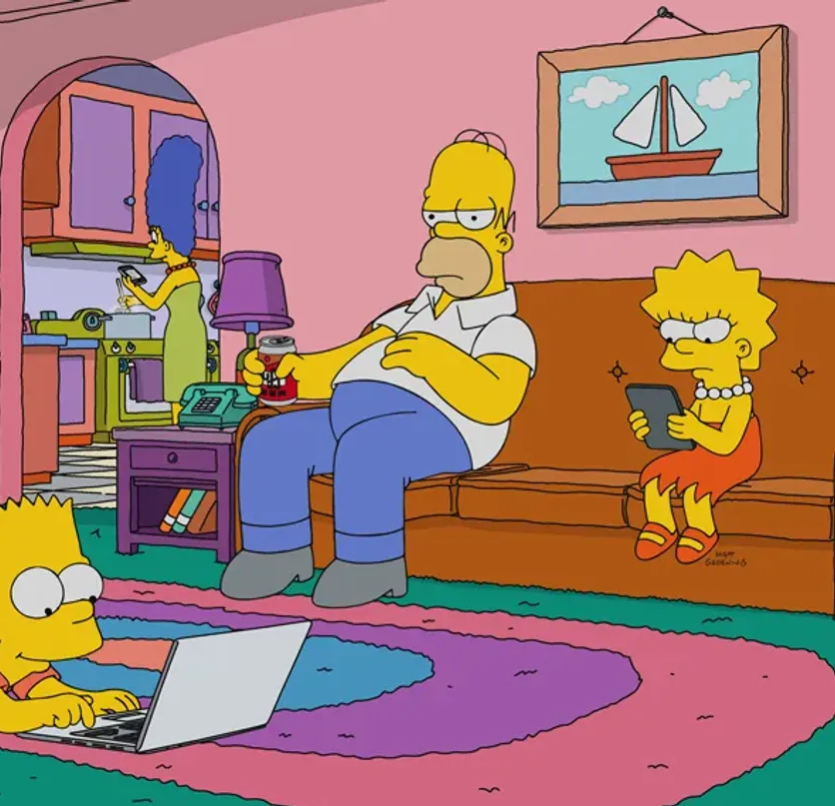
I. Starter
II. Comp. texte 1
III. Voc : où j’habite
VII. Voc: pièces
XI. Production
IV. Gr: quest. polie
IX. Gr: Prépo de lieu
VIII. Voc: meubles
VI. Comp. texte 2
V. Gr: rép. affirmative
X. Phonétique
Passons au point de vocabulaire : Les prépositions de lieu
Les Simpsons sont chez eux, dans le salon.
Homer est sur le canapé.
Lisa est sous le tableau d’un bateau et à côté de son père.
Marge est dans la cuisine.
Le téléphone et la lampe sont sur le meuble.

Slide 68
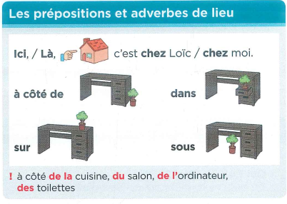
IX. Vocabulaire : Situer un objet
I. Starter
II. Comp. texte 1
III. Voc : où j’habite
VII. Voc: pièces
XI. Production
IV. Gr: quest. polie
IX. Gr: Prépo de lieu
VIII. Voc: meubles
VI. Comp. texte 2
V. Gr: rép. affirmative
X. Phonétique
Décrire une maison
Là, on arrive dans la cuisine
Et là, c’est la chambre des enfants
Et là, c’est le salon ?
Ici, il y a un petit bureau, et là, la télé et deux canapés.
À côté de la chambre, il y a la salle de bains avec les toilettes.
À côté de la cuisine, c’est la salle à manger avec une grande table et des chaises

Slide 69
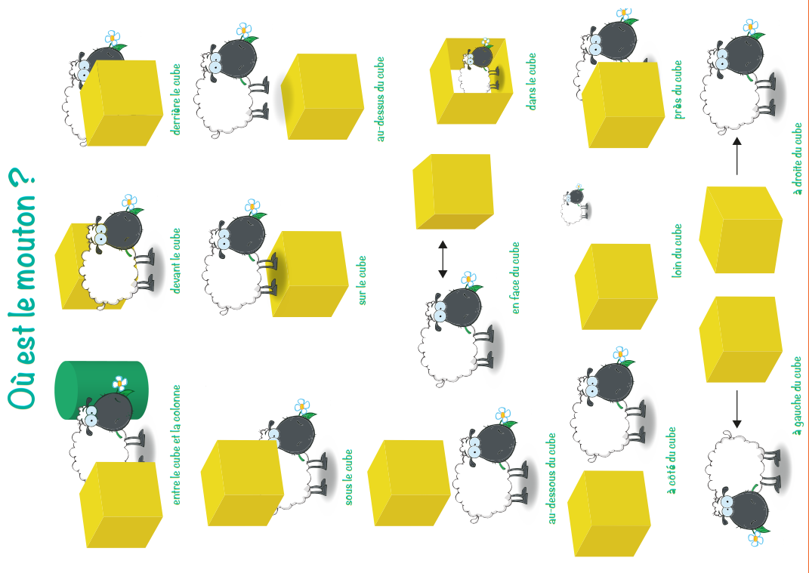
I. Starter
II. Comp. texte 1
III. Voc : où j’habite
VII. Voc: pièces
XI. Production
IV. Gr: quest. polie
IX. Gr: Prépo de lieu
VIII. Voc: meubles
VI. Comp. texte 2
V. Gr: rép. affirmative
X. Phonétique

Slide 70
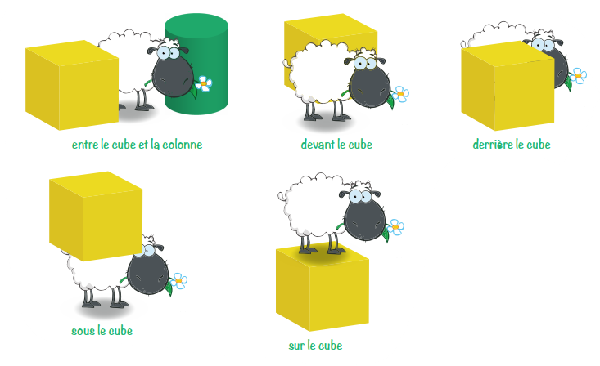

Où est le mouton ?
I. Starter
II. Comp. texte 1
III. Voc : où j’habite
VII. Voc: pièces
XI. Production
IV. Gr: quest. polie
IX. Gr: Prépo de lieu
VIII. Voc: meubles
VI. Comp. texte 2
V. Gr: rép. affirmative
X. Phonétique

Slide 71
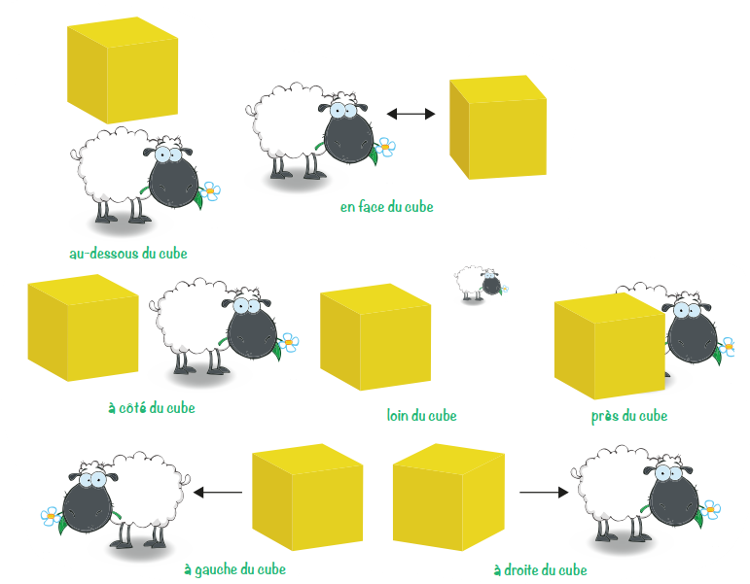
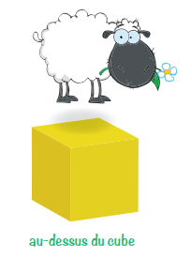

Où est le mouton ?
I. Starter
II. Comp. texte 1
III. Voc : où j’habite
VII. Voc: pièces
XI. Production
IV. Gr: quest. polie
IX. Gr: Prépo de lieu
VIII. Voc: meubles
VI. Comp. texte 2
V. Gr: rép. affirmative
X. Phonétique
Article contracté « DE »
En face de le cube = en face du cube
En face de les cubes = en face des cubes

Slide 72
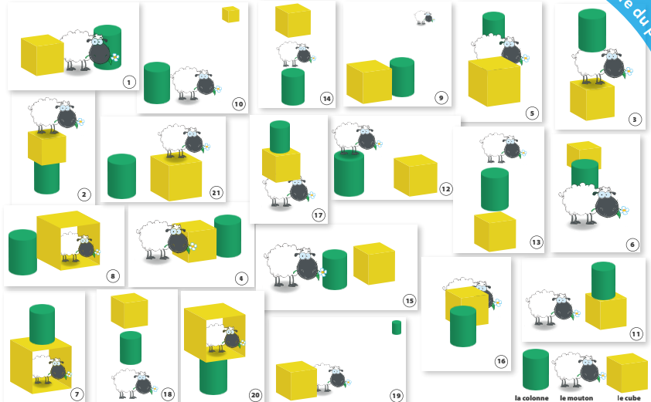

Slide 73
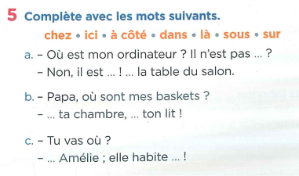
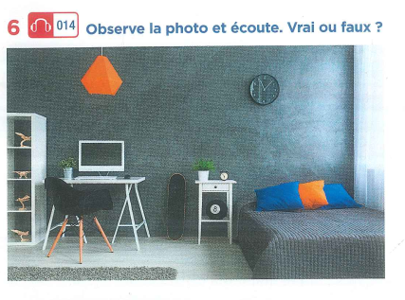
LE 5,6 p.20
I. Starter
II. Comp. texte 1
III. Voc : où j’habite
VII. Voc: pièces
XI. Production
IV. Gr: quest. polie
IX. Gr: Prépo de lieu
VIII. Voc: meubles
VI. Comp. texte 2
V. Gr: rép. affirmative
X. Phonétique

Slide 74
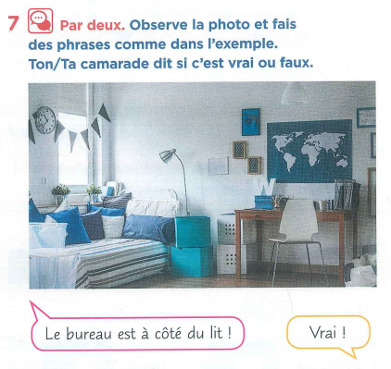
Pratique ton français !
I. Starter
II. Comp. texte 1
III. Voc : où j’habite
VII. Voc: pièces
XI. Production
IV. Gr: quest. polie
IX. Gr: Prépo de lieu
VIII. Voc: meubles
VI. Comp. texte 2
V. Gr: rép. affirmative
X. Phonétique

Slide 75
Online activity
I. Starter
II. Comp. texte 1
III. Voc : où j’habite
VII. Voc: pièces
XI. Production
IV. Gr: quest. polie
IX. Gr: Prépo de lieu
VIII. Voc: meubles
VI. Comp. texte 2
V. Gr: rép. affirmative
X. Phonétique

Slide 76
I. Starter
II. Comp. texte 1
III. Voc : où j’habite
VII. Voc: pièces
XI. Production
IV. Gr: quest. polie
IX. Gr: Prépo de lieu
VIII. Voc: meubles
VI. Comp. texte 2
V. Gr: rép. affirmative
X. Phonétique
Revenons au point de vocabulaire : Les prépositions de lieu
Les Simpsons sont chez eux, dans le salon.
Homer est sur le canapé.
Lisa est sous le tableau d’un bateau et à côté de son père.
Marge est dans la cuisine.
Le téléphone et la lampe sont sur le meuble.

Slide 77
Learning review
I. Starter
II. Comp. texte 1
III. Voc : où j’habite
VII. Voc: pièces
XI. Production
IV. Gr: quest. polie
IX. Gr: Prépo de lieu
VIII. Voc: meubles
VI. Comp. texte 2
V. Gr: rép. affirmative
X. Phonétique
Today, I have learned that …
Based on what we studied today, I want to know …

Slide 78
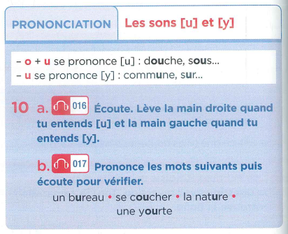

IX. Phonétique
I. Starter
II. Comp. texte 1
III. Voc : où j’habite
VII. Voc: pièces
X. Production
IV. Gr: quest. polie
IX. Phonétique
VIII. Voc: meubles
VI. Comp. texte 2
V. Gr: rép. affirmative

Slide 79



Practice your pronunciation !
I. Starter
II. Comp. texte 1
III. Voc : où j’habite
VII. Voc: pièces
X. Production
IV. Gr: quest. polie
IX. Phonétique
VIII. Voc: meubles
VI. Comp. texte 2
V. Gr: rép. affirmative
Click here : https://ttsfree.com/speech-to-text
Set the spoken language in French
Click on the mic
Practice ☺
Listen again if you need

Slide 80

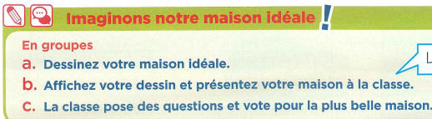


X. Production
I. Starter
II. Comp. texte 1
III. Voc : où j’habite
VII. Voc: pièces
X. Production
IV. Gr: quest. polie
IX. Phonétique
VIII. Voc: meubles
VI. Comp. texte 2
V. Gr: rép. affirmative
45mn
Exemple:
STEPS:
Draw your ideal house
Present your house to your group
Ask questions about other houses
Critères de réussite:
Step 1
Steps 1,2
Steps 1,2,3
Prolongement:
NEED HELP?
Check the vocabulary in textbook/lesson
Ask at least two classmates before Mr Mak
Objectif d’apprentissage : Je peux donner des conseils sur l’amitié.
Notes:
More able students do 4 to 8 + extension task
Peer assessment

Slide 81
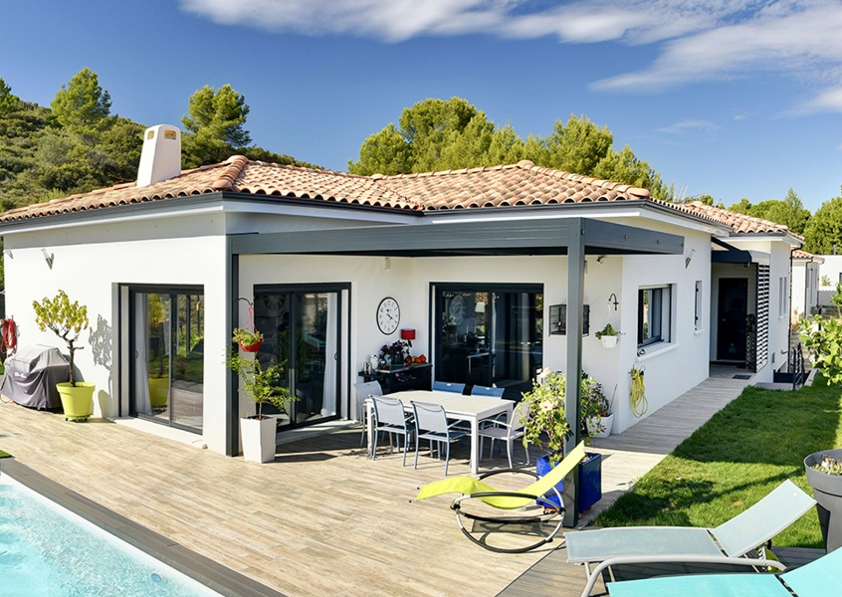
Exemple
Ma maison idéale se situe à la campagne. Chez moi, il n’y a pas d’étage, toutes les pièces sont au rez-de-chaussée. Il y a quatre chambres, un salon avec une grande télévision, une cuisine avec un énorme frigo, des toilettes et un jardin avec une grande piscine. Il y a des chaises et une table à côté de la piscine. Il y a une horloge sur le mur au-dessus de la commode. Il y a des plantes et des chaises longues près de la piscine, et un barbecue pour faire des grillades en été.

Slide 82
Learning outcomes
I. Starter
II. Comp. texte 1
III. Voc : où j’habite
VII. Voc: pièces
X. Production
IV. Gr: quest. polie
IX. Phonétique
VIII. Voc: meubles
VI. Comp. texte 2
V. Gr: rép. affirmative
ALL students MUST be able to name the rooms in the house.
MOST students SHOULD be able to describe their house.
SOME students COULD be able to talk about daily activities in their house.
Notes:
ALL = isoler un objectif (gramm/lexical); MOST = obj de la leçon; SOME = objectif de la prochaine leçon

Slide 83
Activités en ligne

Slide 84
Portfolio

Slide 85
How well have you performed with the Learning Objectives?
Write next to each objective, whether you are
Beginning? Developing? Mastering ?
Telling where I live. Beginning? Developing? Mastering?
Asking polite questions. Beginning? Developing? Mastering?
Describing my house. Beginning? Developing? Mastering ?

Slide 86
Learning review
Choose at least one outcome from the options and write it down in your notebook.
Today, I have learned that …
The three things I learned today are ...
I can now …
The most important thing I have learned today is …
My question based on today’s lesson is ...
I have done well in ... because …
Based on what we studied today, I want to know …
I can improve my work by …
Today’s learning connects to what I already know ...

Slide 87

Plenary and self reflection
Click here

Slide 88



Slide 89
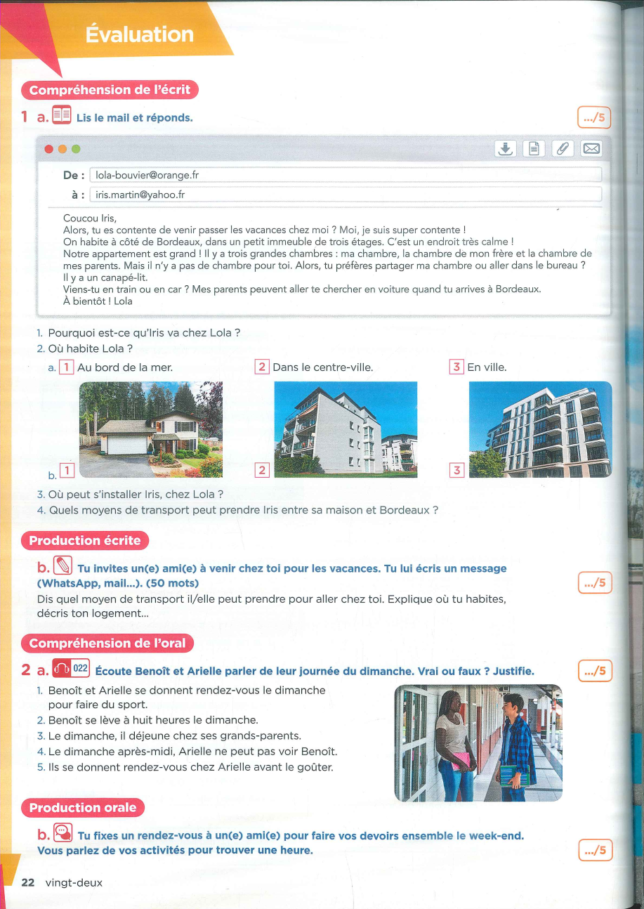
Fichier de révision

